Slide 1
Проект ГРАНИ реализуется при поддержке Министерства просвещения РФ
ПРОЕКТ «ГРАНИ»
инновационная модель высокотехнологичной образовательной среды как средство развития предпринимательских компетенций

Slide 2
Метапредметный курс
Основы финансовой грамотности Мой бизнес

Slide 3
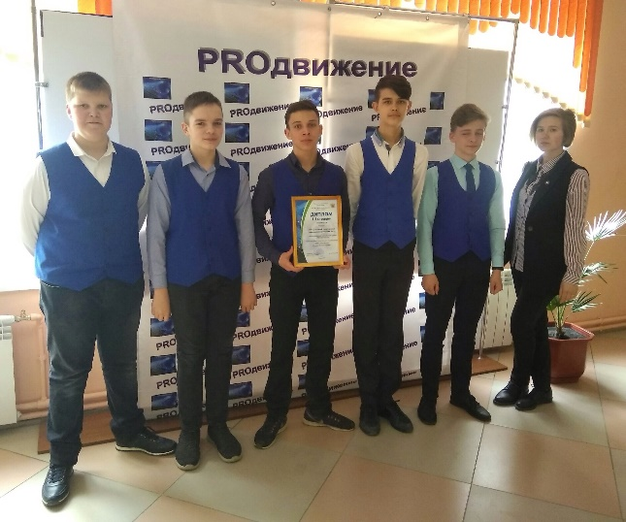
Бизнес — это поиск заказчика, решение его проблем, формирование команды, налаживание системы производства и продаж, получение прибыли. В школе такому не научат – скажете вы. А мы попробуем не согласиться, и доказать обратное.

Slide 4
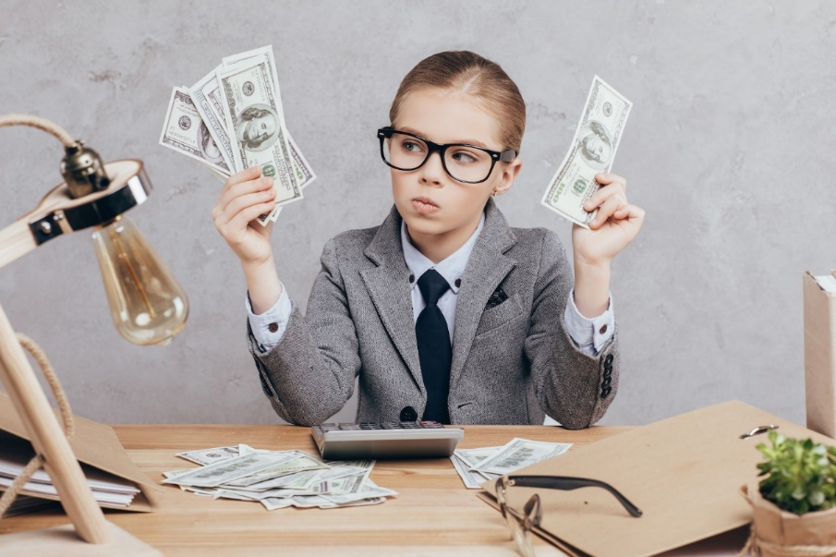
Сегодня подростки очень рано начинают работать на себя.
Instagram
tic-tok
Vkontakte
Telegramm и др.

Slide 5
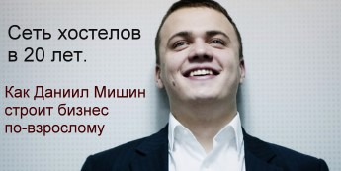
Истории известно немало примеров, когда успешные бизнесмены и предприниматели делали первые шаги в построении карьеры в раннем юношеском возрасте. Кумир «поколения Apple», Стив Джобс, в 16 лет создал свой первый бизнес.
Даниил Мишин в 16 лет создал сеть хостелов
Bear Hostels. К 20 годам он уже получал
годовой оборот в 2 миллиона долларов.

Slide 6
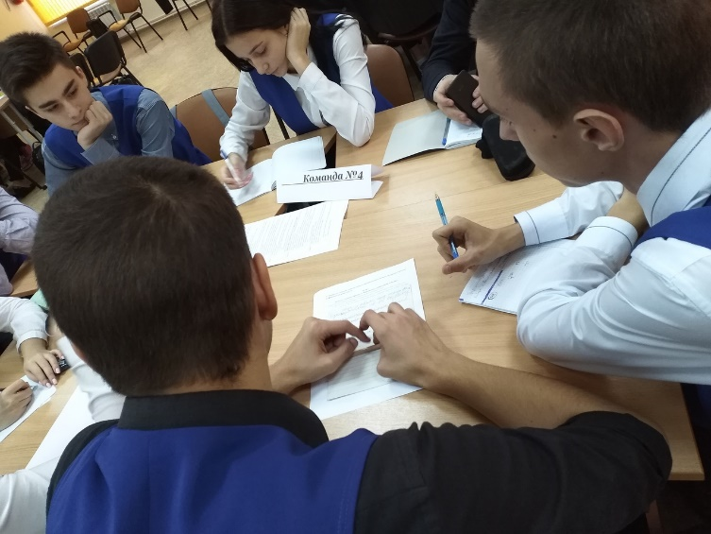
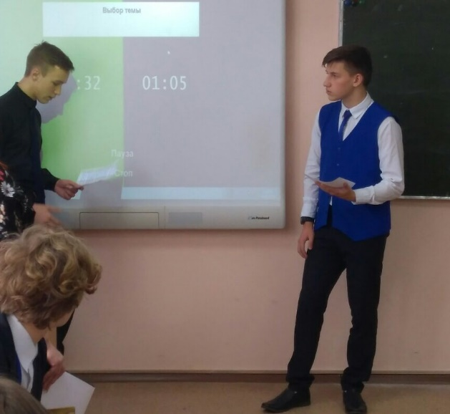
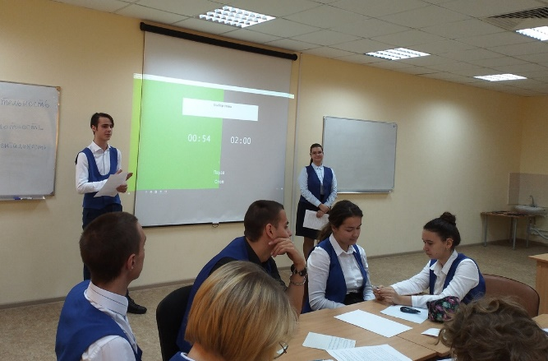
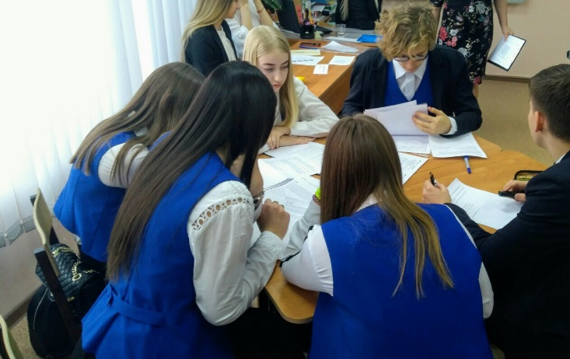
Наш курс нацелен подвести к мысли о собственном деле и поддержать развитие предпринимательских навыков у учеников.

Slide 7
ПРОГРАММА
1. Кто ты? Амбиции, компетенции 2. Команда. Учимся формировать и управлять. 3. Как найти бизнес-идею? 4. Что хотят клиенты? Целевая аудитория. 5. Продукт. Позиционирование 6. Разбор конкурентов. Не боремся, а ищем, чего нет. 7. Выгодное ли дело? Условия, при которых работаем в плюс. 8. Реклама. 9. Защита бизнес-проекта.

Slide 8
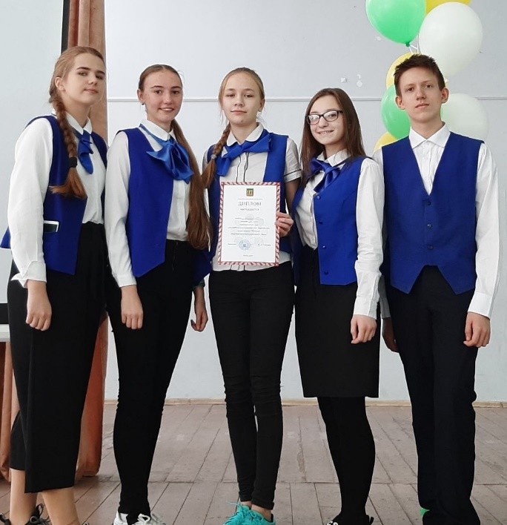
Для более успешной разработки в внедрения курса прошла курсы в маркетинговом агентстве г.Пензы «5CATS»

Slide 9
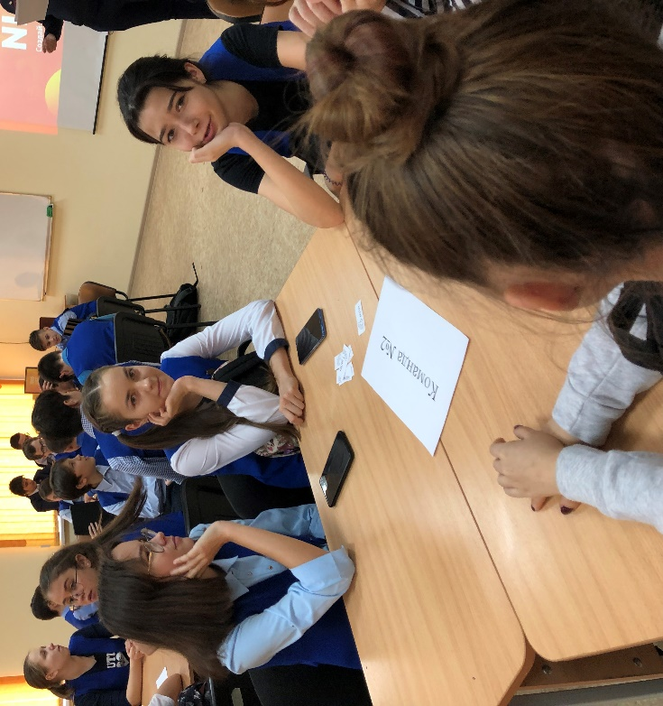
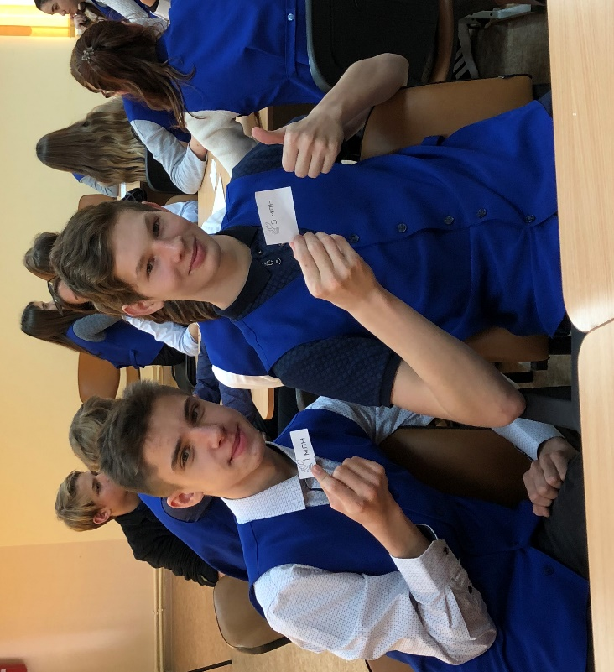
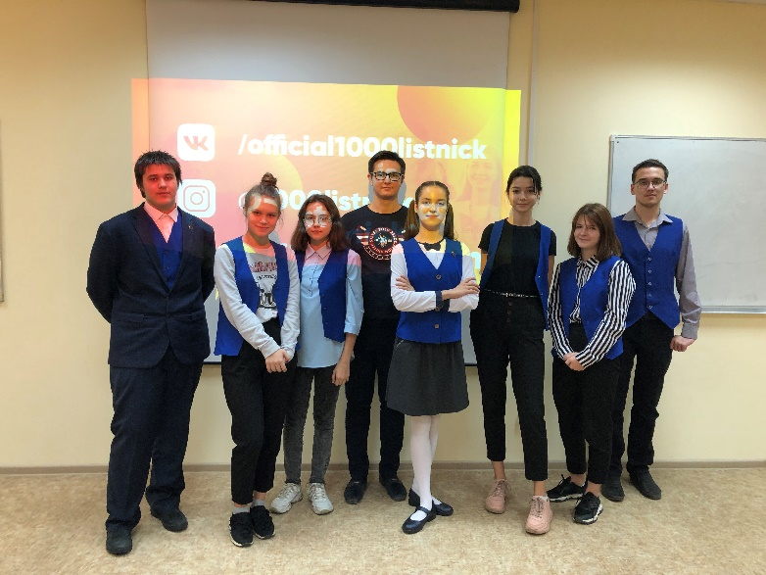
Наш курс строится в форме квеста: за каждый блок начисляются баллы защиты бизнес-проектов будет проводится перед предпринимателями Пензы лучшие проекты будут награждены спонсорами

Slide 10
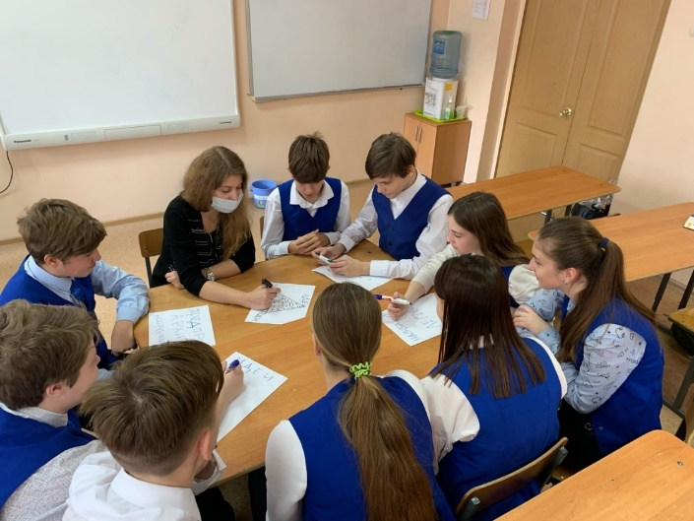
Модель обучения: ДЕЙСТВИЕ – основа бизнеса.
Формы проведения занятий: круглый стол, деловая игра, урок пресс-конференция, видео-урок, тематические экскурсии от действующих-предпринимателей.

Slide 11
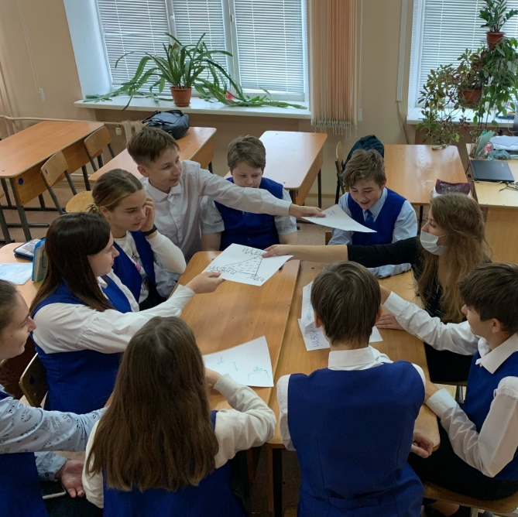
Предварительные результаты
К сегодняшнему дню у нас прошли блоки Кто ты? Команда Одним из заданий в блоке «Кто ты?» было составить список из 30 своих достижений и умений и навыков.
Самопрезентация показала ребятам, что у них есть широкий потенциал для личного успеха

Slide 12
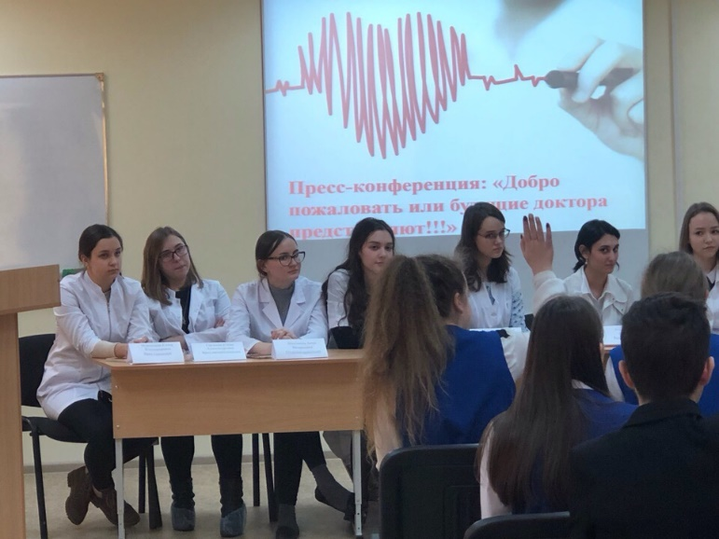
Бизнес – идеи, принятые к разработке
Агентство детских праздников. Где работают и участвуют только дети
Украшения ручной работы для домашних питомцев
Леденцы для здоровья зубов

Slide 13
Участие во Всероссийском семейном фестивале финансовой грамотности 31.10-01.11.2020
Ребята прошли все локации, поучаствовал в финансовом квизе, который шел в прямом эфире.
Формат командной игры придавал азарт в достижении цели и дополнительный интерес к изучению информации.
По итогу: из зарегистрированных 1400 команд наша ребята заняли 260 место и с нетерпением ждут новый фестиваль, что бы с новыми знаниями побороться за более высокие позиции.
Фото диплома

Slide 14
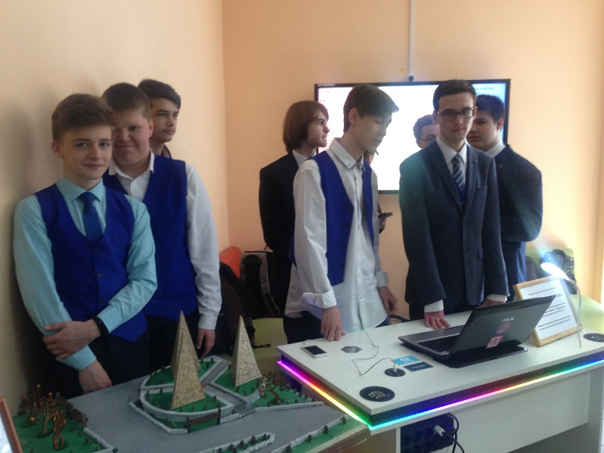
Ожидаемые результаты
Освоят необходимы минимум знаний для продвижения и продажи продуктов и услуг
На практике создадут бизнес-проекты
Уметь
оценивать бизнес- идеи
составлять бизнес-план
строить бизнес-процессы
создавать и управлять командой
Владеть
навыками создания УТП и его продвижения
техниками самореализации и личной эффективности

